Slide 1
五年级下册数学（人教版）
+
6.1 同分母分数加、减法
-
WITH THE DENOMINATOR FRACTION ADDITION, SUBTRACTION
授课人：PPT818

Slide 2
1.了解分数加、减法的含义，掌握同分母分数加、减法的计算方法并能正确进行计算。（重点）
2.理解同分母分数加、减法的算理。 (难点)

Slide 3
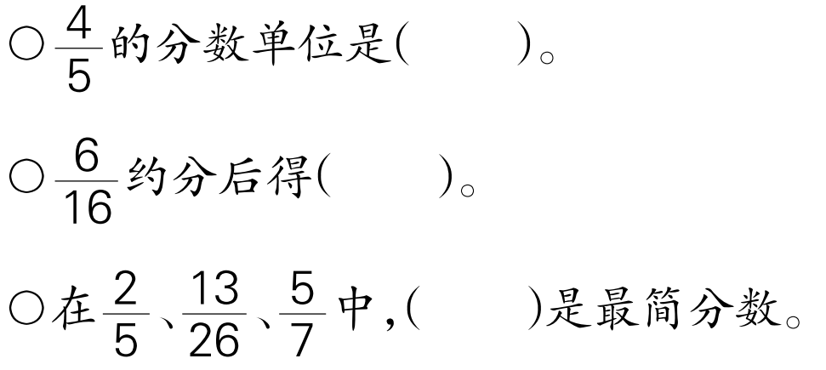
填一填。
1
5
3
8
2
5
3
7
、

Slide 4
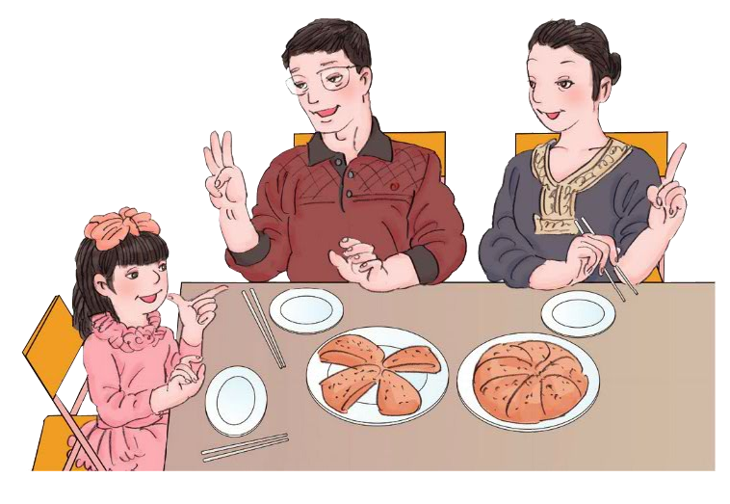
知识点 1
同分母分数加法的计算方法
1
我吃了3块饼。
我吃了1块饼。
爸爸吃了 张饼；
妈妈吃了 张饼。
3
8
1
8
（1）爸爸和妈妈一共吃了多少张饼？

Slide 5
3
1
＋
＝
8
8
想一想：1.怎样计算呢？
2.你是怎样想的？
3.计算时要注意什么？
Notes:
5

Slide 6
1
4
3
1
3
＋
1
1
＋
＝
＝
＝
8
8
8
8
2
2
计算熟练后，此步可以省略不写。
计算的结果，能约分的要约成最简分数。
Notes:
6

Slide 7
1. 同分母分数加法与整数加法的含义相同，都是把两个数合并成一个数的运算。
2. 同分母分数加法的计算方法：分母不变，分子相加。
3. 计算结果能约分的要约成最简分数；能化成整数的，通常要化成整数。

Slide 8
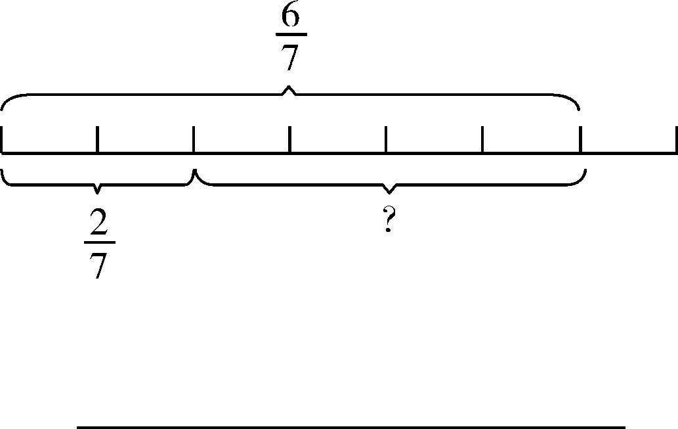
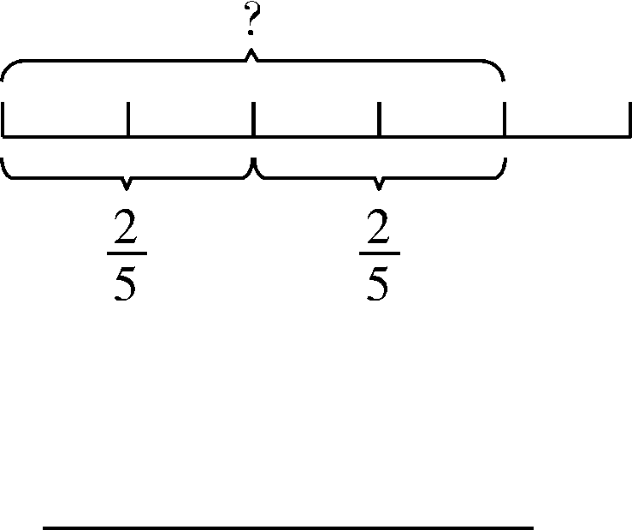
列式计算。
2
5
2
5
4
5
6
7
2
7
4
7
+
=
-
=

Slide 9
知识点 2
同分母分数减法的计算方法
我吃了3块饼。
我吃了1块饼。
爸爸吃了 张饼；
妈妈吃了 张饼。
3
8
1
8
（2）爸爸比妈妈多吃了多少张饼？

Slide 10
1
2
1
3
1
3
－
1
－
＝
＝
8
＝
8
8
8
4
4
想一想：1.怎样计算呢？
2.你是怎样想的？
3.计算时要注意什么？
Notes:
10

Slide 11
观察下面的两个算式，有什么共同点吗？
3
1
3
＋
1
4
1
＋
＝
＝
＝
8
8
8
8
2
3
1
3
－
1
2
1
－
＝
＝
＝
8
8
8
8
4
Notes:
11

Slide 12
我发现：
①两个算式的分母都相同。
②计算时，分母没有变，只把分子进行了加、减。
③计算结果都是最简分数。

Slide 13
1. 同分母分数减法的含义与整数减法的含义相同， 都是已知两个加数的和与其中一个加数，求另一个加数的运算。
2. 同分母分数减法的计算方法：分母不变，分子相减。

Slide 14
计算。
2
9
5
9
7
9
2
7
5
7
5
8
1
8
3
4
1
4
17
4
+
=
+
1
+
4 +
=
=
=
5
6
1
6
2
3
7
10
1
10
3
5
7
9
2
9
5
9
11
30
19
30
-
=
-
=
-
=
1 -
=

Slide 15
1.计算。

Slide 16
2. 计算。（选自教材P91 T2）

Slide 17
3.填空。（选自教材P91 T3）

Slide 18
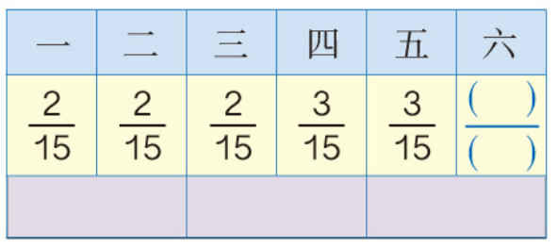
4. 新风小学各年级学生人数分布情况如下。
（1）六年级学生人数占几分之几？
答：六年级学生人数占 。

Slide 19
（2）一、二年级学生人数共占几分之几？
答：一、二年级学生人数共占 。
（3）你还能提出其他问题并解答吗？
示例：三、四年级学生人数共占几分之几？
2
15
2
15
5
15
1
3
＋ ＝ ＝

Slide 20
这节课你们都学会了哪些知识？
1. 同分母分数加、减法与整数加、减法的含义相同。
2. 同分母分数加、减法的计算方法：分母不变，只把分子相加、减，计算结果能约分的要约成最简分数。

Slide 21
这节课你们都学会了哪些知识？
3.把单位“1”平均分成若干份，表示其中一份的数叫分数单位。一个分数的分母是几，它的分数单位就是几分之一；分子是几，它就有几个这样的分数单位。

Slide 22
作业1：完成教材相关练习题
作业2：完成对应的练习题

